Slide 1

四年級讀寫小組輔助教材
單元一 記敍單元
閱讀：記敍文的要素及順敍法
Notes:
圖片
T：Illustration of an open book
A：egore911 acquired from OCAL
L：Public Domain
L：http://www.freestockphotos.biz/stockphoto/14392

Slide 2
前測
〈學校活動日〉

Slide 3
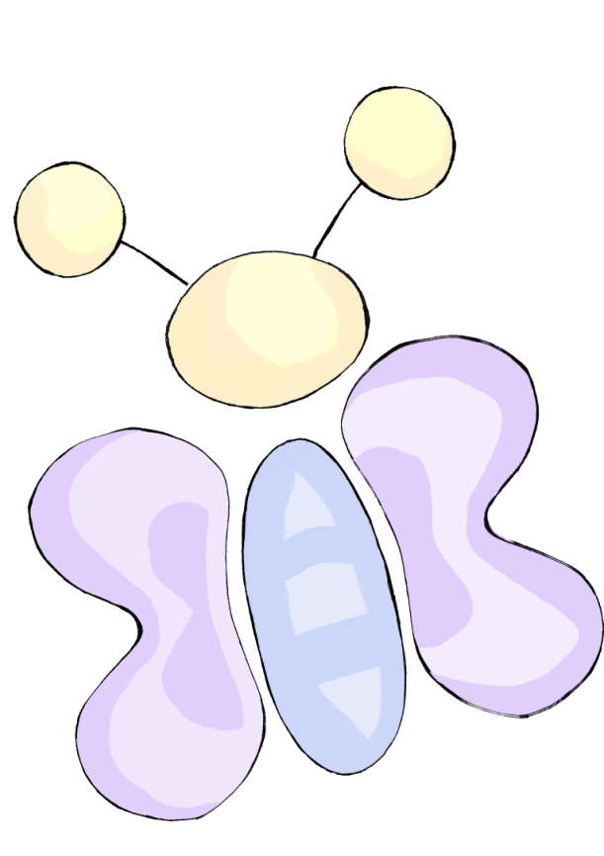
重温
我們曾經學過：閱讀文章時，可以……
從標題初步推敲內容
留意當中的 時、人、地、事
事情可以細分為：
原因、經過、結果
2
人
時
3
這就是記敍文
的要素，稱為
敍事六要素
1
地
結果
原因
經過
6
4
5

Slide 4

記敍文
人物經歷
事情發展
很多文章的內容都有
記人、記事的成分

Slide 5
閱讀記敍性質的文章時， 找出敍事六要素，
可以幫助我們理解文章！

Slide 6
試閱讀〈驚喜的生日〉這篇文章， 找出敍事六要素。

Slide 7
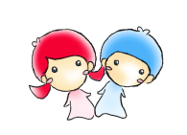
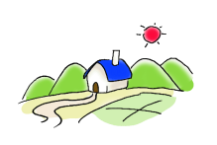

先閱讀首兩段，再找出四素資料
標題：驚喜的生日
在甚麼時間﹖
是誰的生日﹖
發生在哪裡﹖
預計會發生甚麼事情?

Slide 8
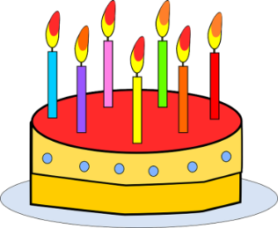



〈驚喜的生日〉
今天是我的生日，我邀請同學下午二時來我家，跟我一起慶祝生日。
媽媽一早已經為我準備了豐富的美食，有我最喜歡的雞翅膀和三文治，我滿心期待同學的出現。
已經三時了，他們還未到我家。我沒精打彩地回到房中，為同學的失約感到難過。突然，房門給推開了，同學拿着蛋糕和禮物進來，齊聲為我唱生日歌，使我驚喜萬分。後來，我們吃蛋糕和玩遊戲，媽媽還給我們拍了很多照片。
原來這一切都是媽媽和同學的安排，今天的生日真令人既驚喜又感動。
[
]
Notes:
禮物圖：
T：Illustration of some wrapped gifts
A：FreeStockPhotos.biz Collection
L：FSP Standard License
L：http://www.freestockphotos.biz/stockphoto/3516
蛋糕圖：
T：Free Clipart Birthday Cake With Candles
A：Pinterest
L：https://www.pinterest.com/pin/90635011234905098/

Slide 9



我初步了解這篇文章是關於作者的生日，但它為甚麼是驚喜的生日呢?
時
今天(我生日那天)
人
我、媽媽和同學
地
我家
事
我邀請同學一起慶祝生日

Slide 10
那就要仔細了解
事情的發展了！
你們再看看文章的
第3、4段。

Slide 11
〈驚喜的生日〉
今天是我的生日，我邀請同學下午二時來我家，跟我一起慶祝生日。
媽媽一早已經為我準備了豐富的美食，有我最喜歡的雞翅膀和三文治，我滿心期待同學的出現。
已經三時了，他們還未到我家。我沒精打彩地回到房中，為同學的失約感到難過。突然，房門給推開了，同學拿着蛋糕和禮物進來，齊聲為我唱生日歌，使我驚喜萬分。後來，我們吃蛋糕和玩遊戲，媽媽還給我們拍了很多照片。
原來這一切都是媽媽和同學的安排，今天的生日真令人既驚喜又感動。

Slide 12

時
今天（我生日那天）
人
我、媽媽和同學
地
我家
為甚麼是驚喜的生日？
事
原因
我邀請了同學來到我家，
跟我一起過生日。
經過一
媽媽為我準備了食物，
但同學到下午還未到我家。
同學
還未到我家
同學忽然拿着蛋糕和禮物
出現在我面前。
經過二
同學忽然
出現
結果
這個驚喜的生日是媽媽和同
學的安排。

Slide 13
時
今天（我生日那天）
人
我、媽媽和同學
地
我家
為甚麼是驚喜的生日？
事
原因
我邀請了同學來到我家，
跟我一起過生日。
經過一
媽媽為我準備了食物，
但同學到下午還未到我家。
同學
還未到我家
同學忽然拿着蛋糕和禮物
出現在我面前。
經過二
同學忽然
出現
由經過一的「同學還未到我家」，到經過二的「同學忽然出現」，便理解到主角為何有「驚喜」的心情。
結果
這個驚喜的生日是媽媽和同
學的安排。

Slide 14
[
]
我們再仔細看看事情的發展，進一步了解主角(我)在生日當天的
心情變化?

Slide 15
〈驚喜的生日〉
今天是我的生日，我邀請同學下午二時來我家，跟我一起慶祝生日。
媽媽一早已經為我準備了豐富的美食，有我最喜歡的雞翅膀和三文治，我滿心期待同學的出現。
已經三時了，他們還未到我家。我沒精打彩地回到房中，為同學的失約感到難過。突然，房門給推開了，同學拿着蛋糕和禮物進來，齊聲為我唱生日歌，使我驚喜萬分。後來，我們吃蛋糕和玩遊戲，媽媽還給我們拍了很多照片。
原來這一切都是媽媽和同學的安排，今天的生日真令人既驚喜又感動。
[
]
[
]
[
]
[
]
[
]

Slide 16

作者心情/感受的轉變
事
原因
我邀請了同學來到我家，
跟我一起過生日。
期待
經過一
媽媽為我準備了食物，
但同學到下午還未到我家。
難過
經過二
同學忽然拿着蛋糕和禮物
出現在我面前。
驚喜
結果
這個驚喜的生日是媽媽和
同學的安排。
驚喜感動
要注意，感受與事件是息息相關的。好的事情會帶來正面的感受；壞的事情會帶來負面的感受。

Slide 17
作者心情/感受的轉變
滿心期待
難過
驚喜萬分
驚喜又感動
原因
經過一
經過二
結果
因此，題目命名為
〈驚喜的生日〉
就非常適合了！

Slide 18
理解記敍文的方法
找出敍事六要素→清楚掌握故事脈絡
找出人物對事件的感受
找出六要素和人物感受，
有助理解記敍文的大意

Slide 19


分組活動(一)
找找看
Notes:
膠水圖：
T：Glue PNG
A：Pngimg.com
L：Creative Commons 4.0 BY-NC
L：http://pngimg.com/download/68216
剪刀圖
T：Blue scissors vector clipart image
A：Good Free Photos
L： CC0 / Public Domain
L：https://www.goodfreephotos.com/albums/vector-images/blue-scissors-vector-clipart.png

Slide 20
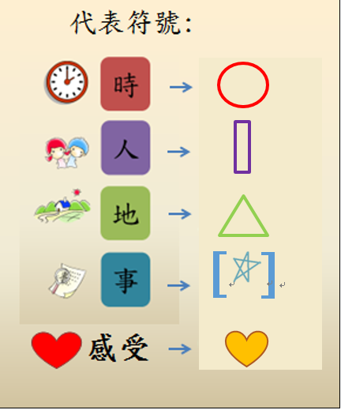
活動規則
同學分成小組；
細閱〈父親節〉一文；
按老師的指示完成不同的任務；
所有任務需利用下表的代表符號標示答案。
父親節
今天是父親節，是我期待已久的日子。我和媽媽一早已計劃要為爸爸安排慶祝活動，共渡一個難忘的晚上。
爸爸上班後，我和媽媽立即預備今晚的活動。由於爸爸愛吃壽司和魚生，我們先致電他最喜愛的日式餐廳留座。然後，我們再到百貨公司購買禮物，表達對爸爸的心意。
黃昏時，我們到爸爸的公司和他一起去吃壽司。到了餐廳，我們點了爸爸最喜歡吃的三文魚和玉子壽司，而爸爸也為我們點了很多美味的菜式。吃飯期間，父親說了很多我上幼稚園的趣事，大家談得興高采烈，幾乎忘了時間。
不經不覺已經十時了，我和媽媽拿出禮物送給爸爸，之後我們挽着爸爸的手臂快快樂樂地回家去了。

Slide 21

任務一
在文章的第一段圈出四素
或
今天是父親節，是我期待已久的日子。我和媽媽一早已計劃要為爸爸安排慶祝活動，共渡一個難忘的晚上。
爸爸上班後，我和媽媽立即預備今晚的活動。由於爸爸愛吃壽司和魚生，我們先致電他最喜愛的日式餐廳留座。然後，我們再到百貨公司購買禮物，表達對爸爸的心意。
黃昏時，我們到爸爸的公司和他一起去吃壽司。到了餐廳，我們點了爸爸最喜歡吃的三文魚和玉子壽司，而爸爸也為我們點了很多美味的菜式。吃飯期間，父親說了很多我上幼稚園的趣事，大家談得興高采烈，幾乎忘了時間。
不經不覺已經十時了，我和媽媽拿出禮物送給爸爸，之後我們挽着爸爸的手臂快快樂樂地回家去了。
[
]

Slide 22
任務一
在文章的第一段圈出四素
或
今天是父親節，是我期待已久的日子。我和媽媽一早已計劃要為爸爸安排慶祝活動，共渡一個難忘的晚上。
爸爸上班後，我和媽媽立即預備今晚的活動。由於爸爸愛吃壽司和魚生，我們先致電他最喜愛的日式餐廳留座。然後，我們再到百貨公司購買禮物，表達對爸爸的心意。
黃昏時，我們到爸爸的公司和他一起去吃壽司。到了餐廳，我們點了爸爸最喜歡吃的三文魚和玉子壽司，而爸爸也為我們點了很多美味的菜式。吃飯期間，父親說了很多我上幼稚園的趣事，大家談得興高采烈，幾乎忘了時間。
不經不覺已經十時了，我和媽媽拿出禮物送給爸爸，之後我們挽着爸爸的手臂快快樂樂地回家去了。
是否找不到「地」 呢﹖
[
]
有時，我們未必能在第一段就完全找到四素，正如這篇文章就沒有顯示「地點」了。

Slide 23

任務二：
在文章中找出事情的經過
[
今天是父親節，是我期待已久的日子。我和媽媽一早已計劃要為爸爸安排慶祝活動，共渡一個難忘的晚上。
爸爸上班後，我和媽媽立即預備今晚的活動。由於爸爸愛吃壽司和魚生，我們先致電他最喜愛的日式餐廳留座。然後，我們再到百貨公司購買禮物，表達對爸爸的心意。
黃昏時，我們到爸爸的公司和他一起去吃壽司。到了餐廳，我們點了爸爸最喜歡吃的三文魚和玉子壽司，而爸爸也為我們點了很多美味的菜式。吃飯期間，父親說了很多我上幼稚園的趣事，大家談得興高采烈，幾乎忘了時間。
不經不覺已經十時了，我和媽媽拿出禮物送給爸爸，之後我們挽着爸爸的手臂快快樂樂地回家去了。
]
[
]
[
]
[
]
[
]

Slide 24
任務三：
在文章中找出「我」的心情變化
[
今天是父親節，是我期待已久的日子。我和媽媽一早已計劃要為爸爸安排慶祝活動，共渡一個難忘的晚上。
爸爸上班後，我和媽媽立即預備今晚的活動。由於爸爸愛吃壽司和魚生，我們先致電他最喜愛的日式餐廳留座。然後，我們再到百貨公司購買禮物，表達對爸爸的心意。
黃昏時，我們到爸爸的公司和他一起去吃壽司。到了餐廳，我們點了爸爸最喜歡吃的三文魚和玉子壽司，而爸爸也為我們點了很多美味的菜式。吃飯期間，父親說了很多我上幼稚園的趣事，大家談得興高采烈，幾乎忘了時間。
不經不覺已經十時了，我和媽媽拿出禮物送給爸爸，之後我們挽着爸爸的手臂快快樂樂地回家去了。
]
[
]
[
]
[
]
[
]
[
]

Slide 25
除了「我」，還有說出其他人的心情嗎﹖
我的心情變化
今天是父親節，是我期待已久的日子。我和媽媽一早已計劃要為爸爸安排慶祝活動，共渡一個難忘的晚上。
爸爸上班後，我和媽媽立即預備今晚的活動。由於爸爸愛吃壽司和魚生，我們先致電他最喜愛的日式餐廳留座。然後，我們再到百貨公司購買禮物，表達對爸爸的心意。
黃昏時，我們到爸爸的公司和他一起去吃壽司。到了餐廳，我們點了爸爸最喜歡吃的三文魚和玉子壽司，而爸爸也為我們點了很多美味的菜式。吃飯期間，父親說了很多我上幼稚園的趣事，大家談得興高采烈，幾乎忘了時間。
不經不覺已經十時了，我和媽媽拿出禮物送給爸爸，之後我們挽着爸爸的手臂快快樂樂地回家去了。

Slide 26
除了「我」，還說出 的心情：
爸爸媽媽
我的心情變化
爸爸媽媽的心情
今天是父親節，是我期待已久的日子。我和媽媽一早已計劃要為爸爸安排慶祝活動，共渡一個難忘的晚上。
爸爸上班後，我和媽媽立即預備今晚的活動。由於爸爸愛吃壽司和魚生，我們先致電他最喜愛的日式餐廳留座。然後，我們再到百貨公司購買禮物，表達對爸爸的心意。
黃昏時，我們到爸爸的公司和他一起去吃壽司。到了餐廳，我們點了爸爸最喜歡吃的三文魚和玉子壽司，而爸爸也為我們點了很多美味的菜式。吃飯期間，父親說了很多我上幼稚園的趣事，大家談得興高采烈，幾乎忘了時間。
不經不覺已經十時了，我和媽媽拿出禮物送給爸爸，之後我們挽着爸爸的手臂快快樂樂地回家去了。
今天是父親節，是我期待已久的日子。我和媽媽一早已計劃要為爸爸安排慶祝活動，共渡一個難忘的晚上。
爸爸上班後，我和媽媽立即預備今晚的活動。由於爸爸愛吃壽司和魚生，我們先致電他最喜愛的日式餐廳留座。然後，我們再到百貨公司購買禮物，表達對爸爸的心意。
黃昏時，我們到爸爸的公司和他一起去吃壽司。到了餐廳，我們點了爸爸最喜歡吃的三文魚和玉子壽司，而爸爸也為我們點了很多美味的菜式。吃飯期間，父親說了很多我上幼稚園的趣事，大家談得興高采烈，幾乎忘了時間。
不經不覺已經十時了，我和媽媽拿出禮物送給爸爸，之後我們挽着爸爸的手臂快快樂樂地回家去了。

Slide 27
工作紙
〈參觀大自然教育中心〉

Slide 28
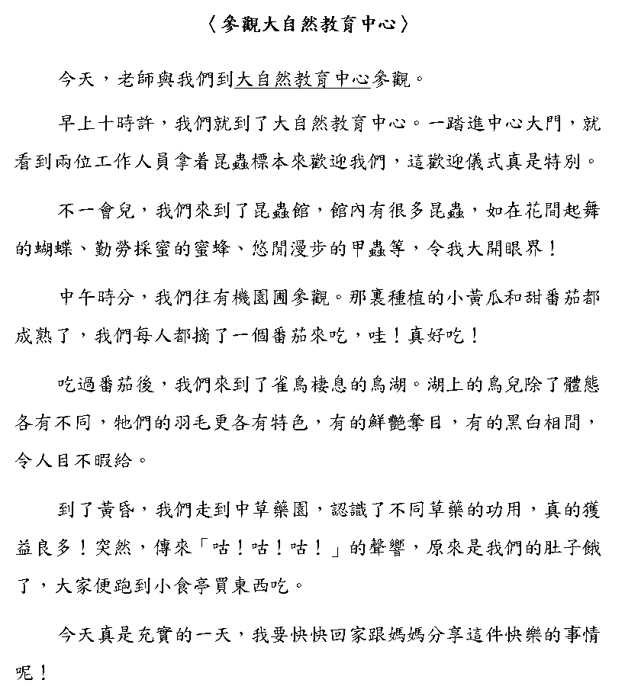
1. 在文章的第一段，找出時間、人物、地點和事情。

Slide 29
2. 以下哪一個不是「我」在大自然教育中心參觀過的地方？
A.海洋館

Slide 30
3. 「我」在大自然教育中心最後「出現」的地方是… …
小食亭

Slide 31
記敍手法 順敍法
記述事情有不同的手法， 讓我們先認識其中一種。

Slide 32
甚麼是順敍法?
事
原因
經過
結果
按事情發生及發展的先後次序進行敍述

Slide 33
現在就讓我們來比較兩篇文章，說說哪一篇較有條理！

Slide 34
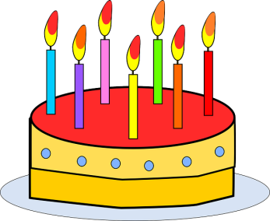
例子一〈驚喜的生日〉
文章一 今天是我的生日，我邀請同學下午二時來我家，跟我一起慶祝生日。 媽媽一早已經為我準備了豐富的美食，有我最喜歡的雞翅膀和三文治，我滿心期待同學的出現。 已經三時了，他們還未到我家。我沒精打彩地回到房中，為同學的失約感到難過。突然，房門給推開了，同學拿着蛋糕和禮物進來，齊聲為我唱生日歌，使我驚喜萬分。後來，我們吃蛋糕和玩遊戲，媽媽還給我們拍了很多照片。 原來這一切都是媽媽和同學的安排，今天的生日真令人既驚喜又感動。 | 文章二 原來這一切都是媽媽和同學的安排，今天的生日真令人既驚喜又感動。 媽媽一早已經為我準備了豐富的美食，有我最喜歡的雞翅膀和三文治，我滿心期待同學的出現。 已經三時了，他們還未到我家。我沒精打彩地回到房中，為同學的失約感到難過。突然，房門給推開了，同學拿着蛋糕和禮物進來，齊聲為我唱生日歌，使我驚喜萬分。後來，我們吃蛋糕和玩遊戲，媽媽還給我們拍了很多照片。 今天是我的生日，我邀請同學下午二時來我家，跟我一起慶祝生日。
原因
結果
經過
經過
結果
原因
哪一篇比較容易明白?為甚麼?
試找出文中的「原因」、「經過」、「結果」來分析。

Slide 35
例子一〈驚喜的生日〉
文章一 今天是我的生日，我邀請同學下午二時來我家，跟我一起慶祝生日。 媽媽一早已經為我準備了豐富的美食，有我最喜歡的雞翅膀和三文治，我滿心期待同學的出現。 已經三時了，他們還未到我家。我沒精打彩地回到房中，為同學的失約感到難過。突然，房門給推開了，同學拿着蛋糕和禮物進來，齊聲為我唱生日歌，使我驚喜萬分。後來，我們吃蛋糕和玩遊戲，媽媽還給我們拍了很多照片。 原來這一切都是媽媽和同學的安排，今天的生日真令人既驚喜又感動。 | 文章二 原來這一切都是媽媽和同學的安排，今天的生日真令人既驚喜又感動。 媽媽一早已經為我準備了豐富的美食，有我最喜歡的雞翅膀和三文治，我滿心期待同學的出現。 已經三時了，他們還未到我家。我沒精打彩地回到房中，為同學的失約感到難過。突然，房門給推開了，同學拿着蛋糕和禮物進來，齊聲為我唱生日歌，使我驚喜萬分。後來，我們吃蛋糕和玩遊戲，媽媽還給我們拍了很多照片。 今天是我的生日，我邀請同學下午二時來我家，跟我一起慶祝生日。
文章一 用順敍法，較有條理，容易明白
原因
結果
經過
經過
結果
原因

Slide 36
可以把經過一和經過二的次序 倒轉嗎？
還記得〈父親節〉這篇文章嗎？
例子二〈父親節〉
原因
今天是父親節，是我期待已久的日子。我和媽媽一早已計劃好為爸爸安排慶祝活動，共渡一個難忘的晚上。
爸爸上班後，我和媽媽立即預備今晚的活動。由於爸爸愛吃壽司和魚生，我們先致電他最喜愛的日式餐廳留座。然後，我們再到百貨公司購買禮物，表達對爸爸的心意。
經過一
黃昏時，我們到爸爸的公司和他一起去吃壽司。到了餐廳，我們點了爸爸最喜歡吃的三文魚和玉子壽司，而爸爸也為我們點了很多美味的菜式。吃飯期間，父親說了很多我上幼稚園的趣事，大家談得興高采烈，幾乎忘了時間。
經過二
結果
不經不覺已經十時了，我和媽媽把禮物取出來送給爸爸，之後我們挽着爸爸的手臂快快樂樂地回家去了。

Slide 37
例子三〈快樂的復活節〉
可以倒轉原因、經過及結果的次序嗎？
上午，小強和小美高高興興地來到小明的家。他們在客廳一面吃復活蛋，一面玩飛行棋，之後又拍照留念。
2
經過
後來，小明的父母帶他們到西餐廳吃復活節大餐，大家都十分開心。
3
結果
1
原因
昨天是復活節假期的第一天，小明邀請同學到他家裏玩耍。

Slide 38
可以倒轉原因、經過及結果的次序嗎？
都不可以！
如果我們不按事情發展的 先後次序來寫作，文章會 比較混亂及難明白。

Slide 39

分組活動(二)
順敍拼貼大比拼
Notes:
膠水圖：
T：Glue PNG
A：Pngimg.com
L：Creative Commons 4.0 BY-NC
L：http://pngimg.com/download/68216
剪刀圖
T：Blue scissors vector clipart image
A：Good Free Photos
L： CC0 / Public Domain
L：https://www.goodfreephotos.com/albums/vector-images/blue-scissors-vector-clipart.png

Slide 40
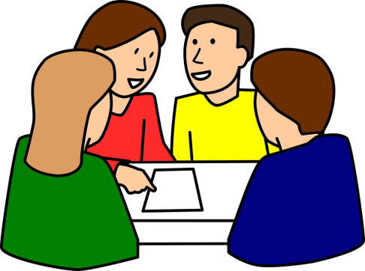
活動規則
同學分成小組；
老師向每組派發〈遊香港公園〉的段落紙條及工作紙；
同學細閱紙條內容；
按工作紙左欄的敍事要素，
把紙條貼在表內的適當位置，
排列成一篇通順的文章。
。
Notes:
圖片：
T：Classroom,cooperative learning,discussion
A：OpenClipart-Vectors (pixabay.com)
L：https://www.needpix.com/photo/598828/classroom-cooperative-learning-discussion-group-work-school-students-teaching-free-vector-graphics-free-pictures

Slide 41
〈遊香港公園〉
原因
星期天早上，我們一家人出發到香港公園遊玩，我的心情十分興奮！
大約十時，我們來到觀鳥園。我看見不同品種的雀鳥，如啄木鳥、相思和畫眉等，還有我最喜歡的孔雀！我細閱展示版上的資料，才認識到孔雀生長在馬來半島，並在山區森林生活。參觀過觀鳥園後， 我們走進餐廳，享用了一頓美味的午餐。
經過一
經過二
午餐後，我們便前往茶具文物館，我看見館內收藏了由唐代至近代的各式茶具，館內展覽廳還設有「泡茶配備」教育角，讓市民認識中國人的飲茶歷史，真令我大開眼界啊！
結果
太陽下山了，我帶着疲倦的身軀和依依不捨的心情離開 香港公園。

Slide 42
時
找出六要素和感受，有助理解記敍文的大意
人
地
事
原因
用順敍法寫的文章清楚易明
經過一
經過二
結果

Slide 43
後測
〈學校活動日〉

